Slide 1
令和８年２月 医療連携推進会議
令和８年２月２６日
carelink株式会社
Link板橋定期巡回

Slide 2
本日のレジュメ
管理者ご挨拶
出席者の自己紹介
定期巡回随時対応型訪問介護看護について
数値でみるLink板橋定期巡回
事故報告
事例紹介
自己評価、外部評価について
質疑応答
終了

Slide 3
Link板橋定期巡回
Linkの由来
新型感染症による外出制限中に、高齢者が孤立し心身の活力を失っていく様子を
目の当たりにしました。特に認知症で外部への連絡手段である電話が使えない、
独居、高齢者世帯など何かあった際に頼れる場所が必要であると実感しました。
定期巡回では利用者様のその時の状況に合わせた訪問時間や回数を調整することや
コール機により随時の対応が可能となっています。
『人』『地域』『社会』とのつながりをつくれる事業所でありたい。と考え
Link板橋定期巡回と名付け令和５年８月１日に開設の運びとなりました。

Slide 4
定期巡回随時対応訪問介護看護
・日中・夜間を通じて２４時間サービス
・定期的だけでなく必要な時の随時サービス
・訪問介護と訪問看護を一体的にサービス提供
従来の訪問介護や訪問看護と違い、３０分、１時間などの制約なくその方に必要なケアを必要な時間でサービスが提供できます。
また、介護士による夜間の訪問や随時対応が可能であり、同じ事業所内の看護師にすぐに相談できるため変化のある際には迅速に対応ができます

Slide 5

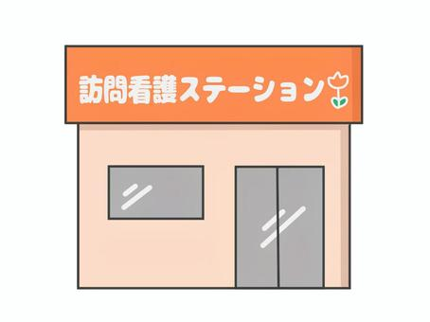
【連携型】【一体型】の違い
Link板橋定期巡回
【一体型】
連携契約
B訪問看護ST
A定期巡回
連携契約
連携契約
【連携型】

Slide 6
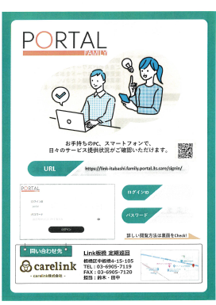
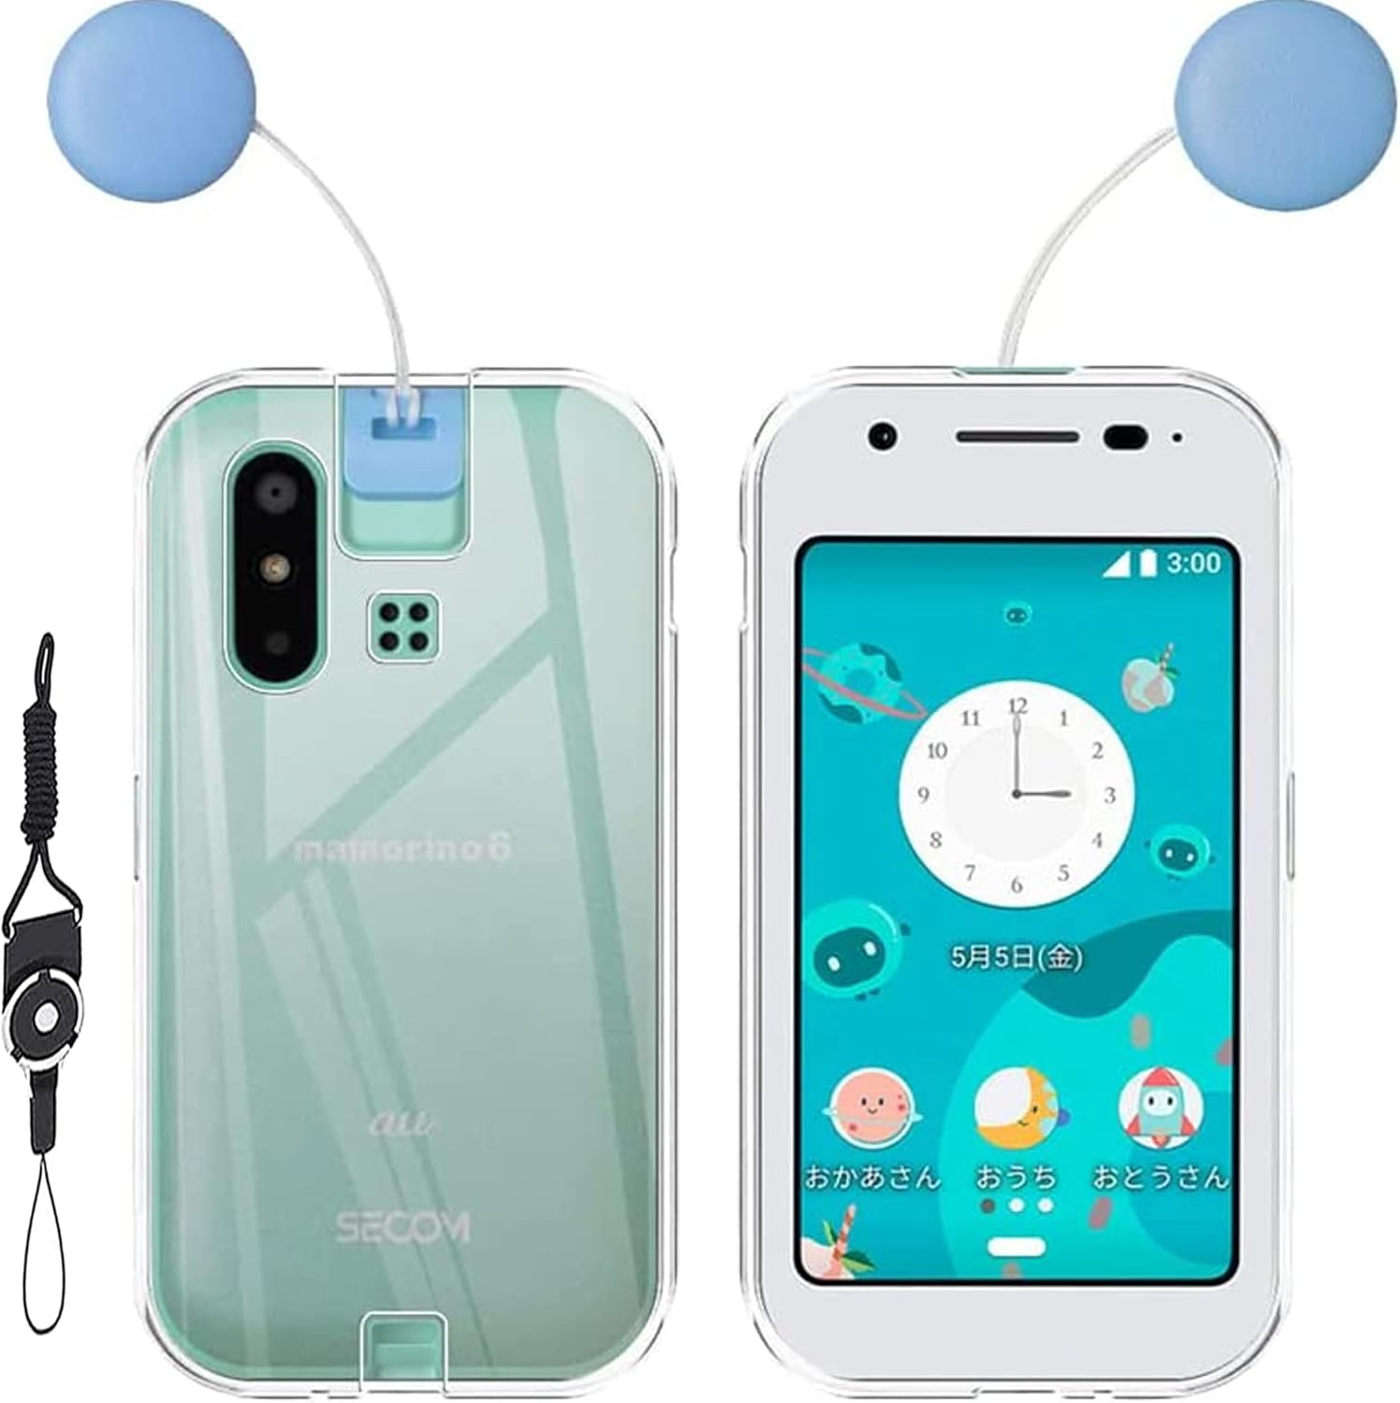
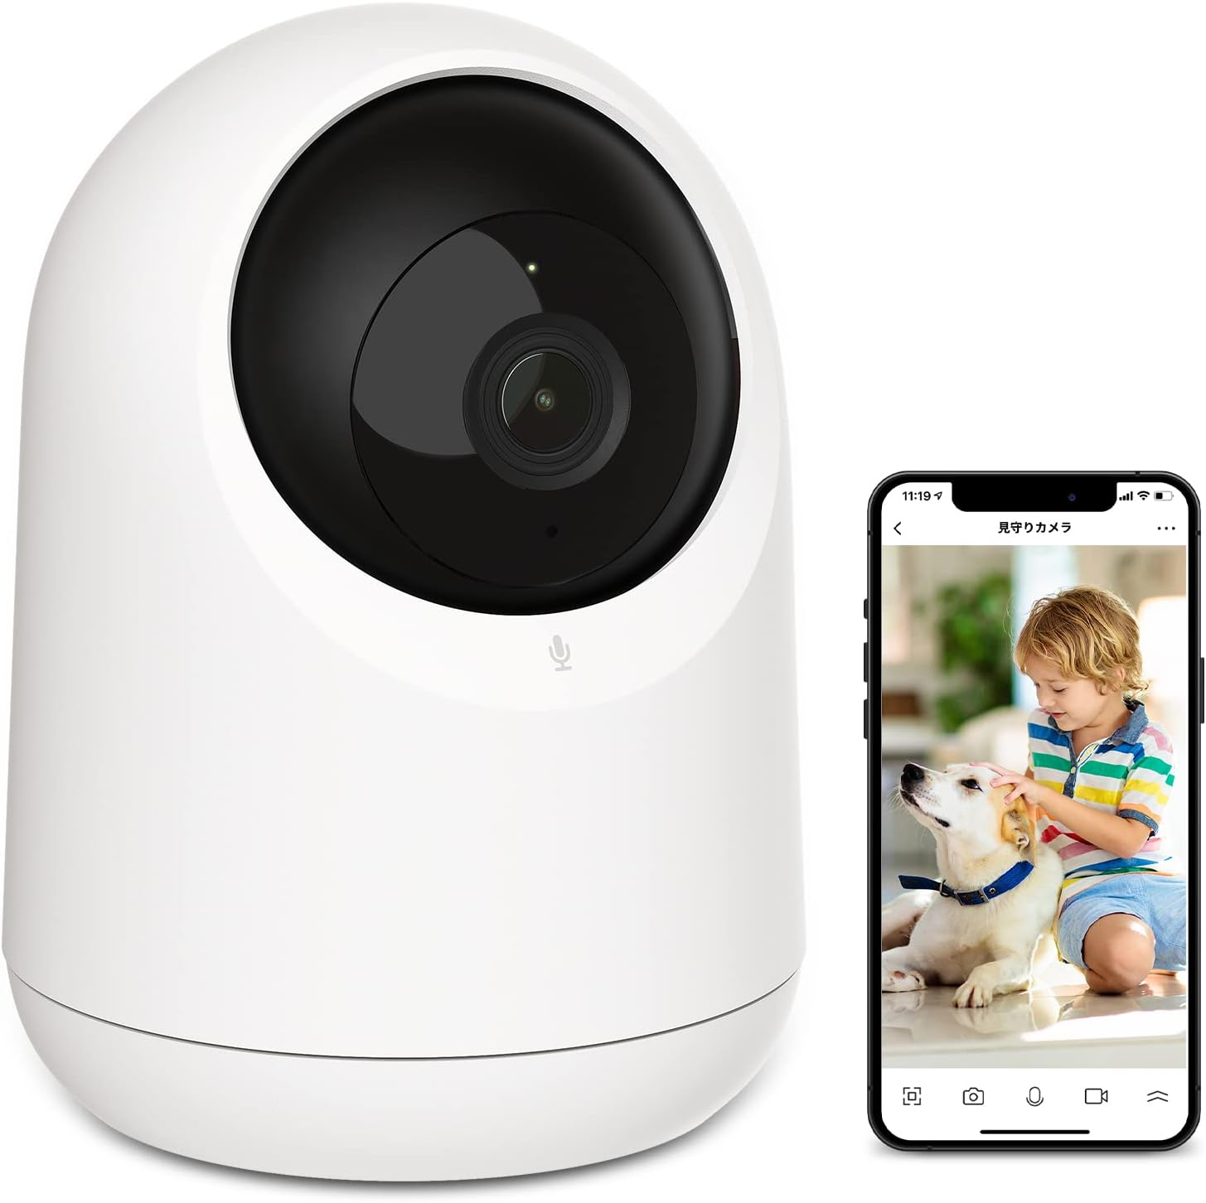
ICTの活用
定期巡回はコール機の貸し出しや本人・家族の希望にてペットカメラを配置し転倒や便失禁など２４時間を通して随時対応が可能です。
家族やケアマネ希望によりパソコンで記録の閲覧ができます。

Slide 7

在宅療養生活を考えたとき
介護力の問題
高齢者世帯や男性介護、就業中の家族など介護力がなくて自宅へ帰るのが不安
・排便時のおむつ交換ができない
・転倒リスク高い
・医療ケアが必要だけど家族ではできない
・日中、一人で過ごさせるのは不安
・服薬コンプライアンスが低い
定期巡回は日に数回訪問、随時対応ができます

Slide 8
定期巡回一体型に適した利用者像とは
長期の入院により在宅での生活が予測できないとき
急なADL低下によりプラン変更が必要な時
排便コントロールが必要
転倒、転落繰り返している
ALS,パーキンソン、癌末期などADL低下が予測される方
認知症のため服薬困難、トイレ誘導が必要な方
男性介護、老老介護、独居、家族が就業中
不安が大きく、電話が頻回の方
インスリン注射、胃ろう、痰の吸引、毎日の点滴交換など医療処置が必要な方
脱水の経験あり飲水補給、室温調整必要など季節に合わせた生活支援

Slide 9
利用者の構成
令和７年８月１日～令和８年１月３１日

Slide 10
 | Ｒ７．８月 | Ｒ７．９月 | Ｒ７．１０ | Ｒ７．１１ | Ｒ７．１２ | Ｒ８．１
新規利用者 | １ | １ | ５ | １ | ４ | １
終了利用者 | １ | ２ | １ | ２ | １ | ３
合計利用者 | ２５ | ２４ | ２８ | ２７ | ３０ | ２８
平均介護度 | ３．４５ | ３．４５ | ３．５７ | ３．６３ | ３．６２ | ３．６１
平均年齢 | ８５．５ | ８５．４２ | ８４．７９ | ８４．５７ | ８１．９４ | ８３．１３
コール数 | １１５ | ８９ | ９７ | １２９ | ２２６ | ２７４
随時対応 | ４４ | ３８ | ５５ | ６１ | ６１ | ３４

Slide 11
要介護度別

Slide 12
令和８年１月の訪問件数内訳
・１か月の合計訪問件数→２，４６８件
看護師３名→５８６件（平均１９５件/月）
介護職員７名→１，８７７件（平均２６８件/月）
・１日の平均訪問件数（１名につき）
看護師→約８～１０/日
介護職員→約１４～１８件/日

Slide 13
事故報告

Slide 14
【事故の詳細】介護職員が下顎義歯を洗浄していた際に歯茎にあたる部分が破損した。
義歯は経年劣化により当該部分がもろくなっていた状態であったが経済的事情により訪問歯科は未導入の状態であった。
【原因】義歯は経年劣化による脆弱な状態であったが、破損リスクについて事前評価、記録が不十分であり、
本人や家族への説明および修繕提案が十分でなかった。
【対応】介護職員よりその場で上席が電話連絡あり謝罪。夜間であったため翌日ケアマネへ報告し訪問歯科導入し義歯修理を依頼予定。修理までは柔らか食を介護職員対応で食事介助する。
【再発防止策】
①義歯や装具または職員が使用する電化製品などの経年劣化状況を定期的に確認する
②劣化が認められる場合には写真等で状態を記録する。
③破損リスクについて本人、家族へ事前説明し修繕や交換について早期に相談、提案する。
④職員へ取り扱い時の注意手を再周知する。

Slide 15
事 例

Slide 16
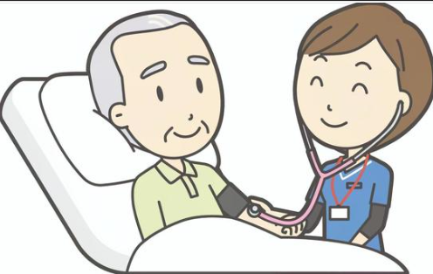
事例①
７０代前半の男性 【要介護５】
妻と２人暮らし
既往歴
脳梗塞、脳出血４回の既往あり寝たきり状態
胃瘻から半固形の経管栄養療法、吸引
介入前：妻による吸引、経管栄養、パット交換
訪問看護→週に３回の排便コントロール、清潔ケア
訪問介護→平日毎日のおむつ交換
Ｒ７．９月に妻が軽度の脳梗塞発症し介護困難となった

Slide 17
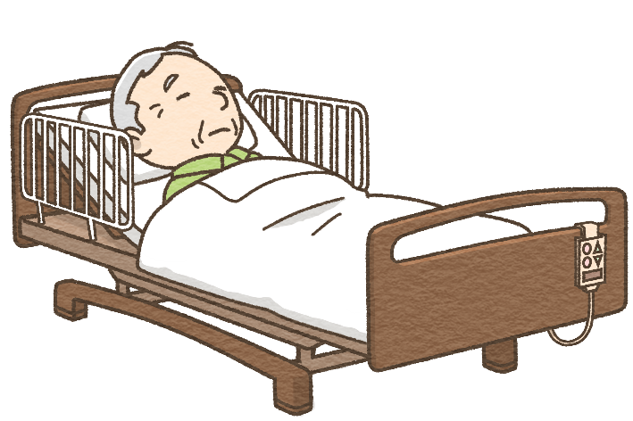
定期巡回（介護保険+特指示（医療保険）
定期巡回（夜と随時対応）
訪問看護（朝・夕）
オムツ交換
吸引
経管栄養
清潔ケア
排便コントロール
吸引

Slide 18
年末年始の体調悪化
１２月２５日に誤嚥性肺炎発症し発熱、水様便が持続
意識レベル低下、無呼吸みられ始めたため随時往診し
主治医より「あと１５分ほどで看取りだと思います」
看護師の訪問回数を増やす
誤嚥性肺炎に対して、抗生剤の点滴、排痰ケア（ドレナージ、タッピング、吸引）水様便のため訪問回数を増やして陰部洗浄、保湿、
口腔内、胃瘻刺入部周囲、肛門などからの出血に対して清潔ケアと保湿、
四肢抹消の冷感に温罨法、脱水予防のため胃瘻から経口補水液の注入
粘膜の乾燥防止に妻に室温調整や加湿の指導

Slide 19
【結果】
年末年始を通して、ケアの継続し１月６日頃より徐々にバイタル安定し
１月下旬には介入当時の体調まで改善された。
【所感】
在宅療養生活、介護に休みはなく家族にとって年末年始や長期休日は不安が
生じる。サービスの空白期間は体調悪化の要因にもなりうる。
定期巡回は毎日訪問することで、利用者の体調変化にも気付ける場面が多く
当事業所のように一体型の場合にはより迅速に体調不良時には看護師の介入を増やし手厚く訪問することができる。
家族は他者からみるよりも、介護に疲労や不安も大きい。定期巡回で切れ目のないサービスの提供により、利用者、家族が在宅での生活が安定して継続することができる。

Slide 21
事例②
８０代半ば 女性 【要介護４】
独居 別居の長男がキーパーソン
既往歴
骨粗鬆症、両膝人工関節、左乳がん術後
両膝人工関節のため変形し端坐位は自立してできるが立位不能。軽度認知症あり。
リハビリ病院から退院後、独居であり生活全般の買い物、食事、排泄などすべてに介助が必要なため定期巡回サービス導入となる。

Slide 22
定期巡回（看護付き）
定期巡回（朝・昼・夜・就寝）
訪問看護（週に１回、随時対応）
パット、オムツ交換
買い物
食事準備
服薬管理
排便コントロール（下剤、浣腸）

Slide 23
在宅生活の課題【排便】
🚽便秘、下痢、残便感
🚽便失禁・軟便漏れ
🚽介護者の疲労
🚽情報、技術不足
在宅での生活で一番の課題は、排便である。定期巡回サービスでは随時対応が可能であるため、排便があった際にはコール機や電話連絡にて対応できる。

Slide 24
【結果】
便秘があるため、看護師による下剤の調整、浣腸、摘便で対応
自然排便の際には介護職員による随時対応で洗浄、パット交換する。
【所感】
在宅療養生活を考える際に、まず課題となるのが排便についてである。
便秘を解消するために看護師は薬剤調整を行うが、排便後オムツ交換まで長時間経過してしまうと皮膚トラブルとなる。なにより排泄を他人にゆだねなくてはならないという自尊心の低下につながる。
定期巡回サービスでは『２時間ルール』がないため、随時訪問を利用しての排泄介助の訪問が可能である。すべての利用者が不快な時間を最小限に保てるようチームでケアにあたっていく。

Slide 25
事例③
７０代後半 女性 【要介護５】
夫と二人暮らし
既往歴
大脳皮質基底核変性症、関節リウマチ。高血圧症
難病の進行から運動障害、構音障害あり寝たきりの状態。経口からの食事摂取により誤嚥性肺炎繰り返しているため胃瘻造設し退院となる。
日に３回の経管栄養、３～４回の吸引が必要なため定期巡回サービス導入となる。

Slide 26
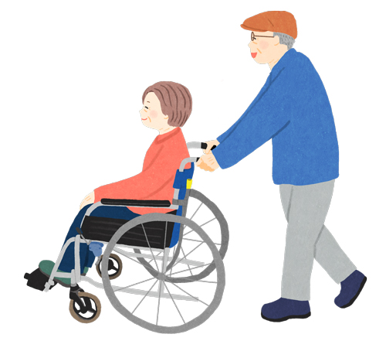
定期巡回（介護保険+医療保険）
定期巡回（朝・随時対応）
訪問看護（朝・昼・夕）
オムツ交換
車椅子移乗
経管栄養
清潔ケア
排便コントロール
吸引
関節可動域訓練

Slide 27
在宅生活の課題【男性介護】
自分が頑張れば良い
弱音を吐けない
男性介護者ケースで起こりやすいリスク
✔ 家事能力不足による生活破綻
✔ 相談できず突然の介護崩壊
✔ 過剰な自己責任による共倒れ
👉 「限界が見えにくい」のが最大のリスク
まだ大丈夫
自分で解決するべき
人様に言うべきことじゃない

Slide 28
【結果】
訪問介護、看護導入予定の時は男性特有の責任感が強く、入院中は自分が全て介護する。と病院で熱心に胃瘻、吸引、排泄の手技習得のためレクチャーを受けていた。
定期巡回介入すること決定後には、「良かった。できれば（ケアの多くを）頼みたい。」定期巡回看護師と病院の退院支援看護師が連携し在宅で必要な物品準備や必要最低限のケア方法の指導をした。退院後は夫で負担のない程度の車いす移乗、ゼリーなどのお楽しみ程度の食事介助をしていただきながら、在宅療養生活を継続している。
【所感】
男性介護者は、初めての家事に加えて、介護が重なることは、精神的や肉体的にも重責となり介護破綻を招く要因となる。まずは介護負担を軽減するよう支援し、孤立を防ぎ、相談しやすい環境作りをしていく。

Slide 29
質疑・応答

Slide 30
ご清聴ありがとうございました。

